Slide 1
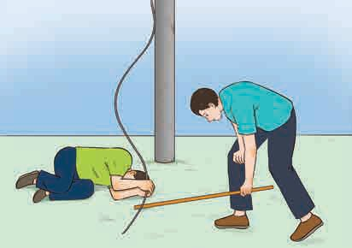
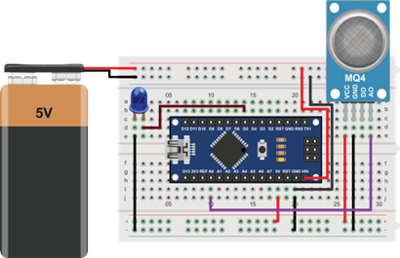

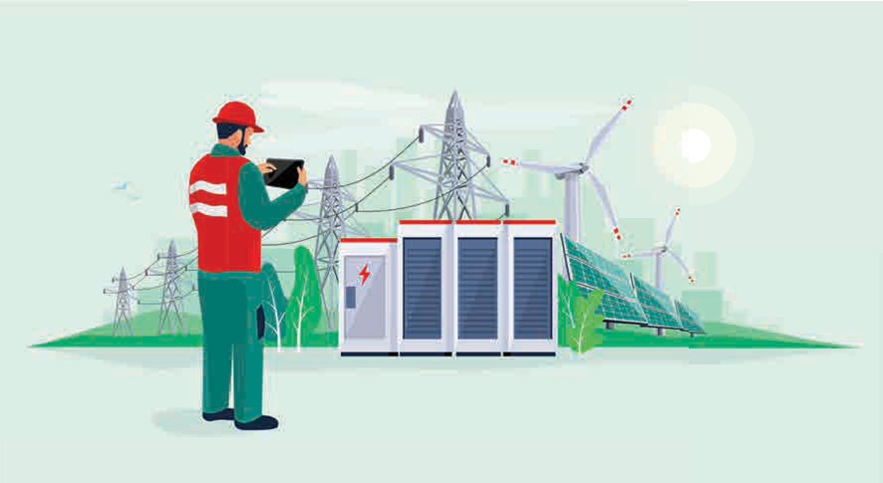
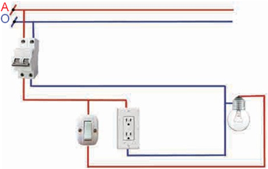
ÔN TẬP CHƯƠNG 3

Slide 2
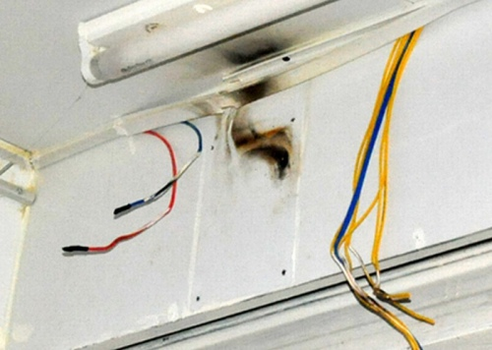
Nhà bạn Mai dây diện bị hỏng. Em hãy đề xuất biện pháp giúp bạn Mai phát hiện và biện pháp khắc phục tình trạng nguy hiểm về điện trên?

Slide 3
- Những nguyên nhân chính gây tai nạn điện bao gồm: tiếp xúc trực tiếp với vật mang điện; tiếp xúc gián tiếp với vật nhiễm điện; vi phạm an toàn lưới điện cao thế.
- Các biện pháp bảo vệ an toàn điện bao gồm: ngắt nguồn điện khi sửa chữa đồ dùng thiết bị điện; thường xuyên kiểm tra để phát hiện và sửa chữa kịp thời những tình huồng gây mất an toàn điện; sử dụng các dụng cụ bảo vệ an toàn điện.
- Khi có người bị tai nạn điện cần nhanh chóng ngắt nguồn điện; tách nạn nhân ra khỏi nguồn điện; kiểm tra hô hấp và sơ cứu; đưa nạn nhân đến trạm y tế gần nhất hoặc liên hệ nhân viên y tế.

Slide 4
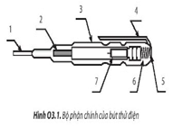
Nhóm 1
1. Nêu nguyên nhân gây tai nạn điện và một số biện pháp an toàn điện.
2. Hãy nêu tên và chức năng các bộ phận chính của bút thử điện như Hình O3.1.
Nhóm 3:
5. Hãy cho biết chức năng của các bộ phận điều khiển mạch điện dưới đây.
a) Công tắc nổi và công tắc âm tường.
b) Công tắc điện từ (rơ le điện từ).
c) Mô đun điều khiển.
6. Mạch điện điều khiển là gì? Hãy phân biệt mạch điện điều khiển theo sơ đồ khối đơn giản.
Nhóm 4:
7. Mô đun cảm biến là gì? Hãy cho biết chức năng của mô đun cảm biến.
8. Hãy kể tên một số mô đun cảm biến và ứng dụng của chúng.
Nhóm 2:
3. Mạch điện là gì? Hãy nêu tên và chức năng của các bộ phận chính trên mạch điện.
4. Hãy chọn những chức năng chính của cầu chì có trong Bảng O3.1.
STT | Chức năng | Chọn
1 | Đóng, cắt nguồn điện cho mạch điện bằng tay. | ?
2 | Bảo vệ sự cố ngắn mạch và quá tải cho mạch điện. | ?
3 | Đóng, cắt mạch điện bằng tay và có khả năng ngắt tự động khi có sự cố ngắn mạch và quá tải để bảo vệ mạch điện. | ?
4 | Bảo vệ sự cố quá tải, ngắn mạch và dòng điện rò chạy qua cơ thể người. | ?

Slide 5
1. - Những nguyên nhân chính gây tai nạn điện bao gồm: tiếp xúc trực tiếp với vật mang điện; tiếp xúc gián tiếp với vật nhiễm điện; vi phạm an toàn lưới điện cao thế.
- Các biện pháp bảo vệ an toàn điện bao gồm: ngắt nguồn điện khi sửa chữa đồ dùng thiết bị điện; thường xuyên kiểm tra để phát hiện và sửa chữa kịp thời những tình huồng gây mất an toàn điện; sử dụng các dụng cụ bảo vệ an toàn điện.
- Khi có người bị tai nạn điện cần nhanh chóng ngắt nguồn điện; tách nạn nhân ra khỏi nguồn điện; kiểm tra hô hấp và sơ cứu; đưa nạn nhân đến trạm y tế gần nhất hoặc liên hệ nhân viên y tế.
2. *1. Đầu bút thử điện: được làm bằng kim loại dễ dàng hút điện và tích điện áp.
2. Điện trở: thu điện (cản trở dòng điện).
3. Thân bút: Cầm nắm, cách điện.
4. Kẹp kim loại: Giúp truyền điện qua cơ thể người để hình thành mạch kín.
5. Nắp bút
6. Lò xo: nằm phần thân với nắp giúp truyền điện.
7. Đèn báo: bộ phận báo hiệu khi có nguồn điện đèn phát sáng.

Slide 6
3. - Mạch điện là một tập hợp các phần tử điện được kết nối với nhau bằng dây dẫn điện để tạo thành mạch kín cho phép dòng điện chạy qua.
- Các phần tử chính của mạch điện bao gồm: nguồn điện; tải tiêu thụ điện; bộ phận đóng, cắt, điều khiển và bảo vệ; dây dẫn.
- Các bộ phận chính của mạch điện có chức năng sau:
+ Nguồn điện: cung cấp năng lượng điện cho mạch điện.
+ Tải: tiêu thụ năng lượng điện.
+ Bộ phận đóng cắt, điều khiển và bảo vệ mạch điện: đóng, ngắt nguồn điện; điều khiển hoạt động của tải và bảo vệ an toàn cho mạch điện.
+ Dây dẫn: kết nối các bộ phận của mạch điện.
4.
STT | Chức năng | Chọn
1 | Đóng, cắt nguồn điện cho mạch điện bằng tay. | x
2 | Bảo vệ sự cố ngắn mạch và quá tải cho mạch điện. | x
3 | Đóng, cắt mạch điện bằng tay và có khả năng ngắt tự động khi có sự cố ngắn mạch và quá tải để bảo vệ mạch điện. | ?
4 | Bảo vệ sự cố quá tải, ngắn mạch và dòng điện rò chạy qua cơ thể người. | ?

Slide 7
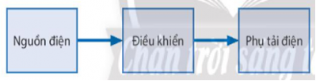
5. a) Công tắc nổi và công tắc âm tường: sử dụng để đóng, ngắt mạch điện trực tiếp bằng tay.
b) Công tắc điện từ (rơ le điện từ): sử dụng đề đóng, ngắt mạch điện tự động.
c) Mô đun điều khiển: sử dụng để đóng, ngắt mạch điện tự đông theo chương trình đã được lập trình sẵn.
6. Mạch điện điều khiển có vai trò mang tín hiệu điện chỉ dẫn (điều khiển) hoạt động của phụ tải điện, gồm ba khối như hình vẽ
- Nguồn điện.
- Khối điều khiển: điều khiển hoạt động của phụ tải theo nhu cầu sử dụng. Tùy thuộc vào nhu cầu sử dựng phụ tải, mạch điện điều khiển có thể sử dụng cảm biến hoặc không sử dụng cảm biến.
- Phụ tải điện: hoạt động theo tín hiệu chỉ đẫn của khối điều khiển.

Slide 8
7. Mô đun cảm biến là thiết bị điện tử bao gồm mạch điện tử cùng với cảm biến có chức năng phát hiện và phản hồi một số loại thí nghiệm đầu vào từ môi trường.
8. - Mô đun cảm biến độ ẩm có vai trò phát hiện và phản hồi về giá trị độ ẩm một mức nước cho mạch điều khiển.
- Mô đun cảm biến nhiệt độ có vai trò phát hiện và phản hồi giá trị về nhiệt độ trong mạch điều khiển.
- Mô đun cảm biến ánh sáng có vai trò phát hiện và phản hồi về cường độ ánh sáng cho mạch điều khiển.

Slide 9
LUYỆN TẬP
Hoàn thành gồm gồm an toàn điện, mạch điện, mạch điện điều khiển, một số ngành nghề phổ biến.

Slide 10
VẬN DỤNG
1.Kể tên một số ngành nghề phổ biến trong lĩnh vực kĩ thuật điện.
2. Em sẽ chọn ngành nghề nào ở trường đại học, cao đẳng hoặc trung cấp để học sau này? Vì sao?

Slide 11
VẬN DỤNG
1.Kể tên một số ngành nghề phổ biến trong lĩnh vực kĩ thuật điện.
2. Em sẽ chọn ngành nghề nào ở trường đại học, cao đẳng hoặc trung cấp để học sau này? Vì sao?
1. Một số ngành nghề phổ biến trong lĩnh vực kĩ thuật điện có đặc điểm cơ bản sau:
- Kĩ sư điện: thực hiện nhiệm vụ nghiên cứu, thiết kế, chỉ đạo việc xây dựng, vận hành, bảo trì và sửa chữa hệ thống, linh kiện, động cơ và thiết bị điện.
- Kĩ sư điện tử: thực hiện nhiệm vụ nghiên cứu, thiết kế, chỉ đạo việc xây dựng, vận hành, bảo trì và sửa chữa linh kiện, thiết bị điện tử.
- Kĩ thuật viên kĩ thuật điện: thực hiện nhiệm vụ hỗ trợ kĩ thuật để nghiên cứu, thiết kế, sản xuất, lắp ráp, vận hành, bảo trì, sửa chữa thiết bị điện và hệ thống phân phối điện.
- Thợ điện: là người trực tiếp lắp đặt, bảo trì, sửa chữa hệ thống điện, đường dây truyền tải điện, máy móc và thiết bị điện.
2. HS tự xem xét bản thân và trả lời câu hỏi.

